Slide 1
Гендерний аудит
Ґендерний аудит є новим інструментом у сфері просування політики ґендерної рівності в усіх сферах суспільного життя.
якою мірою принципи ґендерної рівності відображені у діяльності організації, яким чином ґендерні компоненти інтегровані до стратегічних, програмних документів, документів поточної діяльності, у стосунки в колективі

Slide 2
1999 р. - Комісія із поліпшення становища жінок ООН розробила Рамкову концепцію ґендерної інтеграції
трансформація може відбутися тільки тоді, коли чотири
організаційні виміри готові до ґендерної інтеграції:
політична воля
технічний потенціал
підзвітність
організаційна культура

Slide 4
Ґендерний аудит — це процес, заснований на принципах активної участі й залучення зацікавлених сторін
Ґендерний аудит:
відстежує і оцінює відносний прогрес у просуванні ґендерної рівності;
встановлює вихідні принципи та критерії;
виявляє «вузькі місця» й проблеми;
рекомендує методи розв’язання цих проблем і пропонує нові, ефективніші стратегії;
фіксує позитивний досвід досягнення ґендерної рівності.

Slide 5
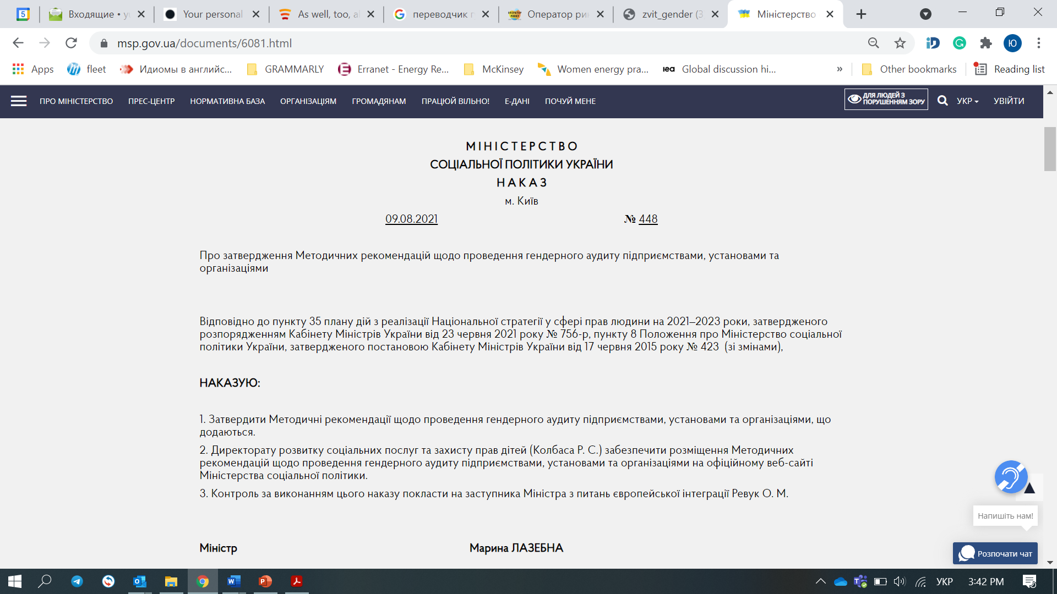
https://www.msp.gov.ua/documents/6081.html

Slide 6
5 основних етапів аудиту
1. Підготовка до аудиту (перед аудитом).
2. Початкова стадія аудиту.
3. Процес аудиту.
4. Завершення аудиту.
5. Після аудиту.

Slide 7
1 стадія – Підготовка до аудиту
Зустріч з керівництвом
Обговорити побоювання та сумніви представників керівництва щодо аудиту, узгодити рівень конфіденційності
Керівництво організації має усвідомити, що ґендерний аудит не становить загрози для організації, результати будуть оприлюднені у погодженому обсязі й виключно за згодою керівництва, а аудитор забезпечуватиме рівень і якість комунікацій, достатні для взаєморозуміння й подолання можливих труднощів.
Керівники підпозділів представляють свої пропозиції та очікування. Визначаються сфери, у яких проводитиметься аудит, призначається координатор аудиту (від організації). Також потрібно узгодити календар проведення аудиту

Slide 8
Завдання:
визначити поточний рівень розуміння і практики інтеграції /ігнорування ґендерних підходів у діяльності організації
сприйняття керівництвом та співробітниками цих практик. Дуже важливо, щоб опитувальники охоплювали всі чотири складові — політичну волю, технічний потенціал, підзвітність і організаційну культуру.
Вивчаються:
процедури ухвалення рішень (ступінь ґендерної чутливості в організаційних нормах, структурах, системах, процесах і відносинах влади);
ґендерний склад експертних груп, дизайн напрацьованих рішень;
існування / якість формальної і неформальної ґендерної політики;
основні аспекти комунікацій та реклами (якість і ступінь ґендерної чутливості в комунікаціях організації);
організаційна культура (практика запобігання і подолання дискримінації, сексизму, впливу ґендерних стереотипів тощо);
людські ресурси (ґендерний баланс на всіх рівнях; наявність/відсутність політики щодо врахування сімейних інтересів)
2 стадія - Початкова стадія аудиту

Slide 9
3 стадія - Процес аудиту
аналіз документації та інформаційних продуктів організації, результати аналізу обговорюються
Адміністративні документи
списки співробітників із зазначенням їхньої спеціальності та основних обов’язків
списки консультантів (-ок) із зазначенням їхніх обов’язків (технічного завдання)
звіти про відрядження співробітників (-ць) за останній рік перед аудитом
опис правил і процедур, які діють в організації, зокрема кадрової політики і процедури
документи за програмами та бюджети
плани приміщень

Slide 10
Технічні документи
основні документи, дослідження і публікації організації;
робочі плани підрозділів;
звіти про великі зустрічі, наради, навчальні заходи, конференції із зазначенням списку учасників (-ць) та програми заходів із переліком виступаючих;
навчальні та інші інформаційні матеріали, які наразі використовуються;
інші важливі документи, що відображають роботу організації.

Slide 11
Інформаційні документи
• буклет про роботу організації (якщо є);
• інформаційно-роз’яснювальні матеріали, брошури, плакати, буклети, відеоматеріали;
• обкладинки публікацій із фотографіями, малюнками тощо;
• посилання на інтернет-сайти організації та сайти, що розміщують інформацію про організацію;
• посилання на сторінки й групи організації в соціальних мережах;
• інформаційні бюлетені (друковані чи електронні).

Slide 12
Документи щодо співпраці
• проектні документи, підтримані донорами;
• опис проектів і тексти звітів;
• звіти про зовнішнє оцінювання проектів (поточних або нещодавно завершених).
Документи, що стосуються ґендерної політики
• вся наявна ґендерна документація.

Slide 13
Члени групи аудиторів використовують таблиці аналізу документів
0 — документ зовсім не відповідає забезпеченню ґендерного балансу (комплексний ґендерний підхід не спостерігається);
1 — документ відповідає незначною мірою (на 10–25%);
2 — документ відповідає середньою мірою (на 26–50%);
3 — документ відповідає достатньою мірою (на 51–75%);
4 — документ відповідає майже повною мірою (на 76– 95%);
5 — документ відповідає повною мірою (на 96–100%) (в усьому документі наскрізно спостерігається комплексний ґендерний підхід).

Slide 14
Оцінюючи зображення, необхідно пам’ятати про:
рівність
різноманітність
чутливість
Зображення, фотографії та малюнки мають передавати послання, що просувають ґендерну рівність, а не стереотипні ролі жінок і чоловіків
Зображення мають змальовувати різноманітність ґендерних ролей, показуючи жінок і чоловіків в однаковому статусі.
Слід уникати спільних зображень чоловіків і жінок, де чоловіки показані в активному і впевненому образі, а жінки — в пасивній ролі.
Зображення мають відповідати принципам ґендерної чутливості та етнічної різноманітності.

Slide 17
Проведення індивідуальних співбесід та фокус-груп
Мета цих бесід — виявити додаткову інформацію щодо підсумків опитування та аналізу документації і розкрити уявлення учасників про «справедливу організацію». Бесіда триває не більш ніж дві години.
Необхідно охопити представників (-ць) усіх структурних підрозділів організації. Іноді корисно провести окремі жіночі та чоловічі фокус-групи. Як і в процесі опитування, важливо забезпечити конфіденційність учасників (-ць) фокусгруп та співбесід і переконати їх, що ніхто, крім членів групи аудиторів, не дізнається про особи учасників (-ць) та висловлені ними твердження.
Усі твердження використовуватимуться тільки в узагальненому форматі.

Slide 18
Приблизний план проведення фокус-групи
вітання і вступ;
обговорення конфіденційності;
представлення узагальнених результатів опитування з використанням презентації PowerPoint;
представлення узагальнених результатів аналізу документів;
обговорення чотирьох елементів ґендерної інтеграції в організації;
обговорення з учасниками(-цями) їхніх уявлень про ґендерно чутливу організацію;
обговорення рекомендацій.

Slide 19
Напрями проведення гендерного аудиту
політика підприємства щодо забезпечення рівних прав та можливостей жінок і чоловіків (аналіз процесів прийняття рішень та участі в них жінок і чоловіків, статистичних та адміністративних даних, які характеризують діяльність підприємства, установи, організації у цій сфері);
інформування (аналіз інформаційного забезпечення та висвітлення діяльності підприємства, установи, організації, у тому числі на їхніх офіційних веб-сайтах, з точки зору дотримання принципу забезпечення рівних прав та можливостей жінок і чоловіків, навчальних друкованих та електронних інформаційно-роз’яснювальних матеріалів (інформаційних бюлетнів, брошур, плакатів, буклетів, відеоматеріалів, публікацій, фотографій, малюнків);

Slide 20
Напрями проведення гендерного аудиту
кадровий потенціал та людські ресурси (гендерний аналіз кадрової політики та кадрового складу, причин плинності кадрів, розмірів оплати праці та винагороди працівників, індивідуальних програм професійного розвитку, результатів оцінювання працівників, а також виявлення ступеня розуміння принципу забезпечення рівних прав та можливостей жінок і чоловіків та наявних знань як у керівництва, так і в працівників, визначення потреб у навчанні з питань гендерної рівності);
умови праці (аналіз механізмів забезпечення безпеки праці, пільг і гарантій для працівників з дітьми, охорони материнства);
корпоративна та організаційна культура (аналіз системи цінностей підприємства, установи, організації, внутрішніх механізмів забезпечення рівних прав та можливостей жінок і чоловіків на підприємстві, в установі, організації, комунікації між працівниками).

Slide 21
Приклад гендерного аудиту
ДП «Оператор ринку»

Slide 22
